Slide 1
SBOM sg 紹介 ＋ SPDX 最近の動向紹介
OpenChain JWG SBOM sg

Slide 2
SBOM sg 概要
今年初めにLicense情報sgから改名しました。
SBOMサブグループでは、組織間のライセンス情報授受に関してのガイドラインやSPDX Liteの作成をしてきました。現在は、SBOMに関する話題を広く取り扱うことを目的として、OSSライセンスコンプライアンス情報・ソフトウェアパッケージ情報に限らず、セキュリティに関する情報の取り扱いや仕組みに関しても動向を調査しながら日本の産業界に必要な仕様を議論し、SPDX WGへの提案などを行っています。

Slide 3
SBOM sg の情報を得たり参加するには
Github
OpenChain-JWG/subgroups/sbom-sg at master · OpenChain-Project/OpenChain-JWG · GitHub
Slack
OpenChain JWG Slackへの参加: https://join.slack.com/t/openchain-japanwg/shared_invite/zt-1jf0n0zrb-u77QDi9QAOFnoZzU40hA4A
SBOM sg Channel: https://openchain-japanwg.slack.com/archives/CGDAB378R
ML
japan-sg-sbom@lists.openchainproject.org | Home
会議参加
MLおよびSlackのSBOM sg Channelで開催を案内します。通常はAutomation sgと2週に1回合同開催。Teamsの会議招待がMLに送られる予定です。

Slide 4
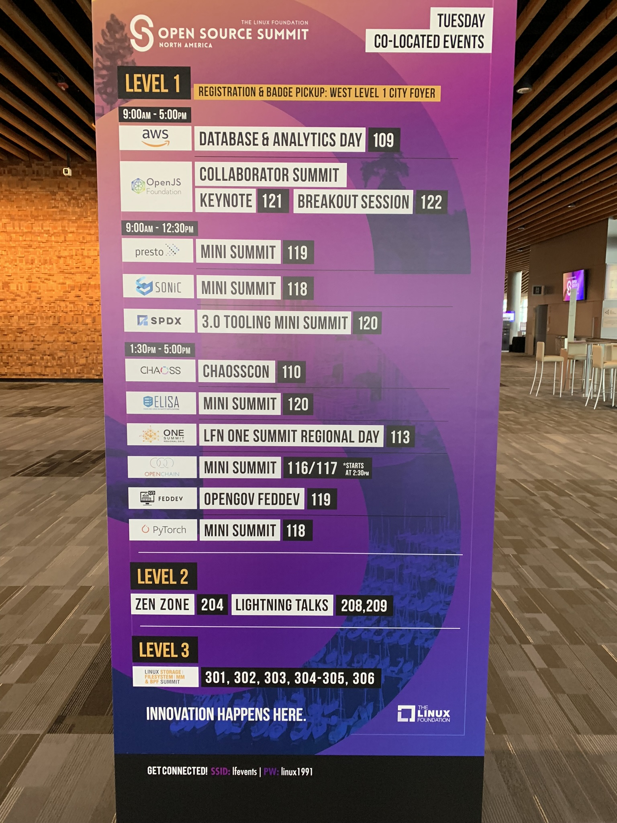
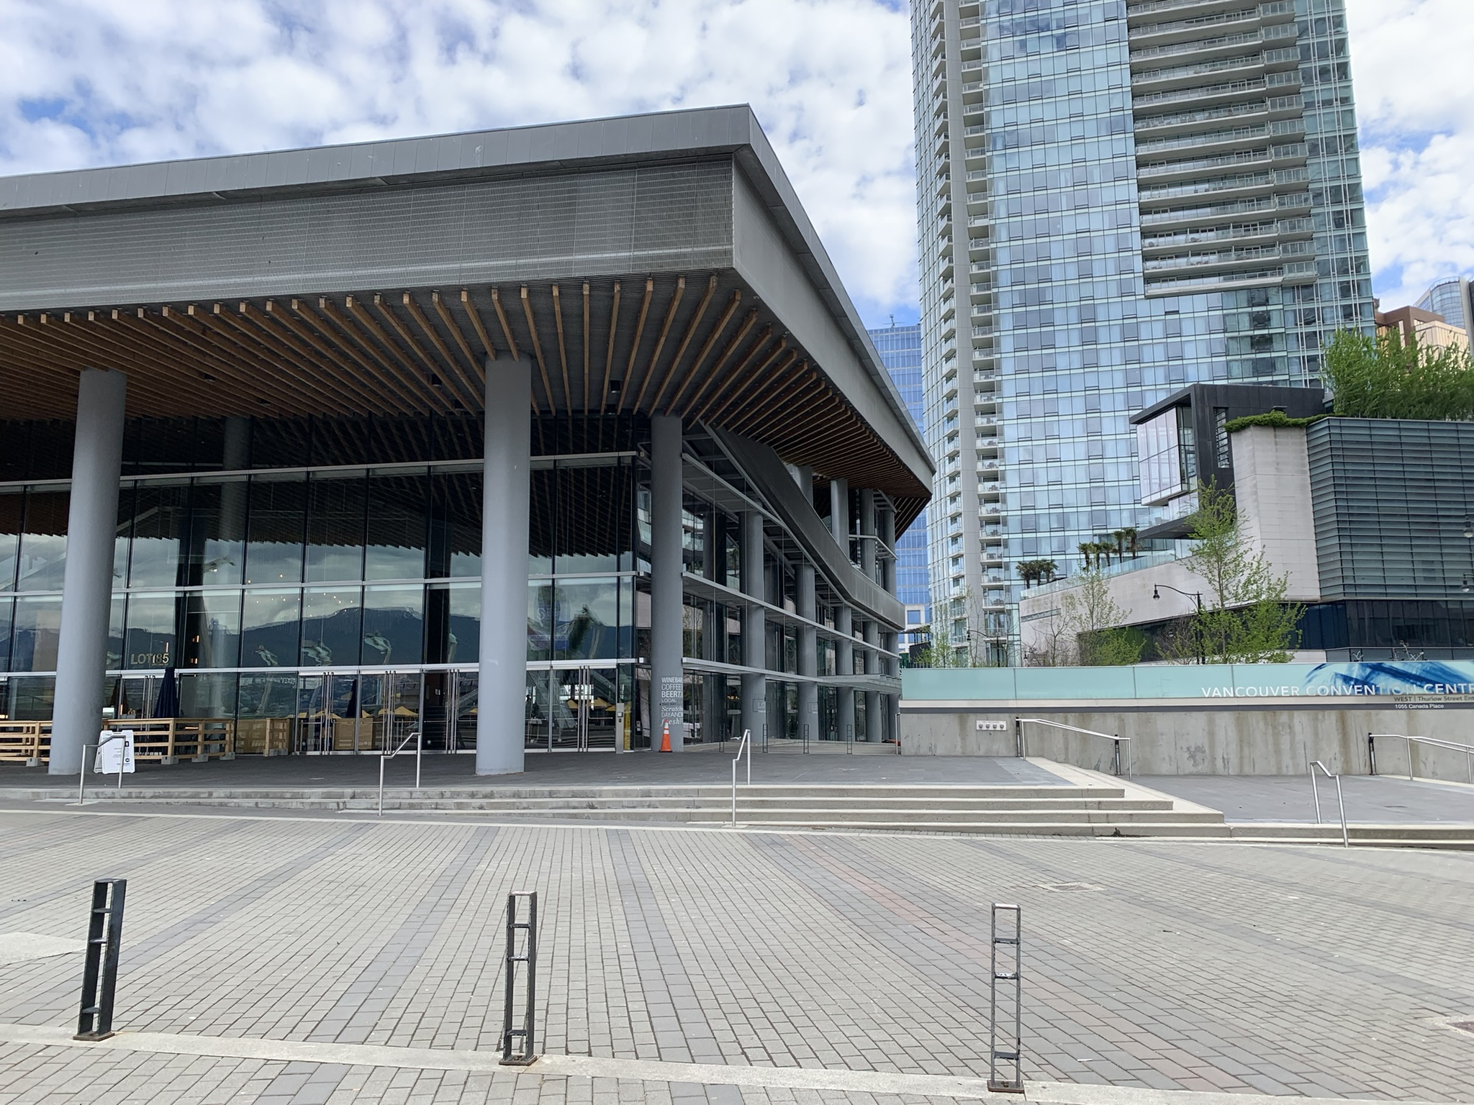

Open Source Summit North America 2023
2023/05/09 – 2023/05/12 カナダ バンクーバー コンベンションセンター In Person: 2,000, Virtual: 2,000 attendees (主催者発表)
初日5/9はco-located eventのみ

Slide 5
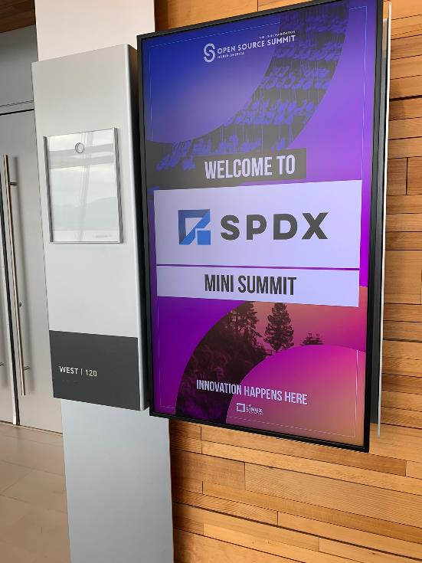
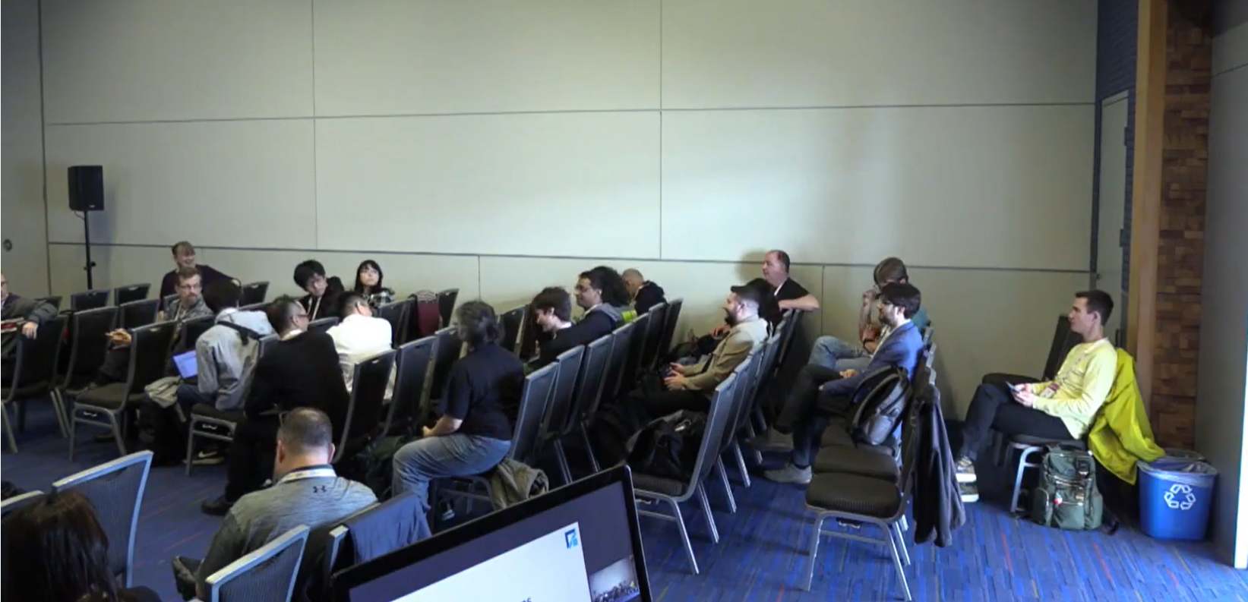
SPDX 3.0 Tooling mini summit
初日9時からスタートと一番早いco-located event。参加者は30－40名ほど。 SPDX WGの主要メンバがリアル参加しており、質疑が活発に行われていた印象。 SPDX v3.0は「SPDXスリーオゥ」と呼ぶのがトレンド。

Slide 6
Executive Summary – SPDX 3.0
SPDX 3.0は5月末、もしくはその近くにリリースされる
RCを既に発行済
各Profileも準備を整えている
SPDX v2.3とv3.0には大きな違いがある
目的、仕様
SPDX v3.0 の仕様が非常に複雑化
Class, Property, Vocabulary, External property restriction, Profile(namespace)

Slide 7
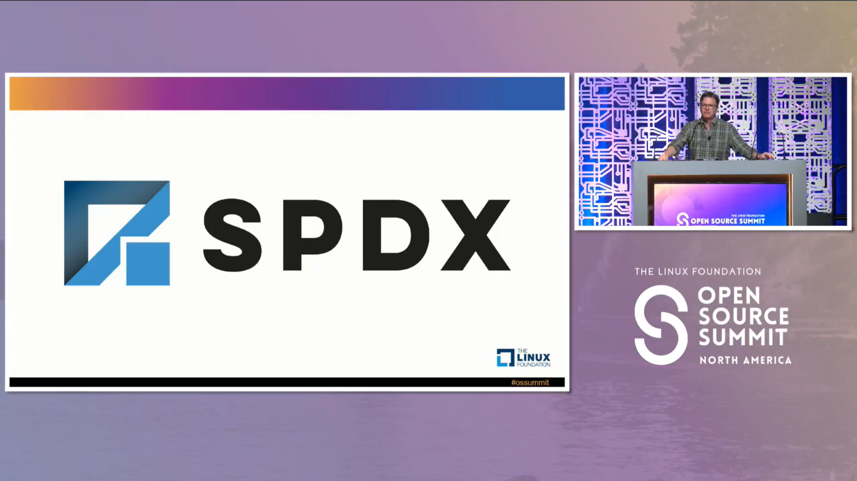
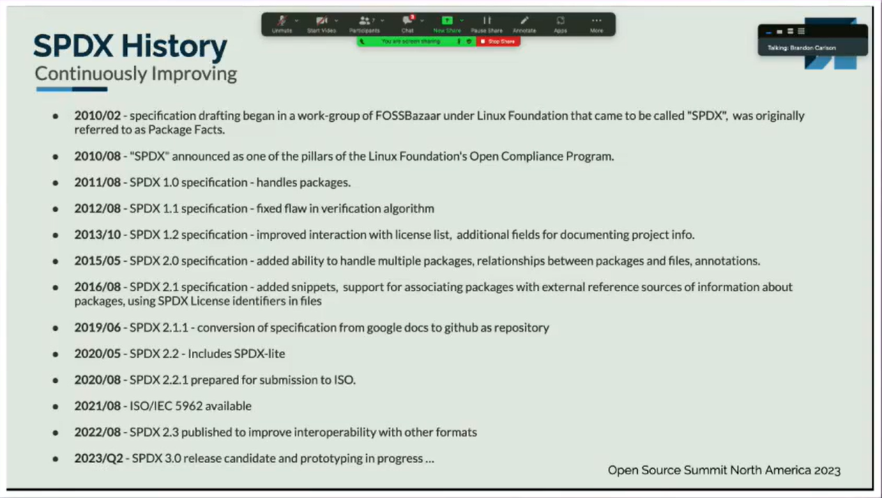
近々SPDX 3.0が発行されます
5/10 初日のLF KeynoteでRCリリースが発表
各Profileがgithub repositoryのmain branchにマージされ、修正が続いている

Slide 8
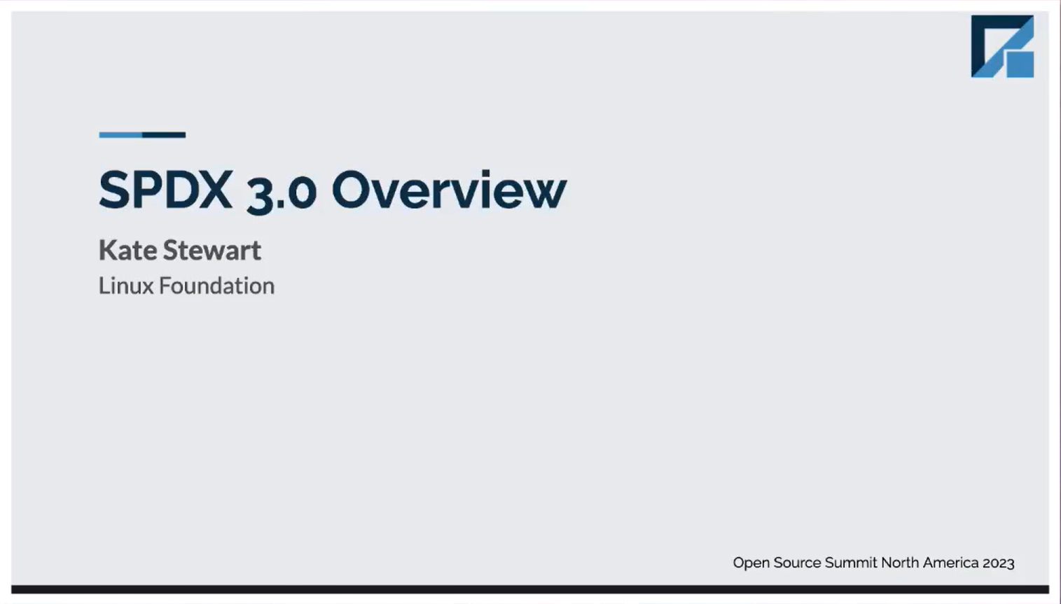
SPDX v2.3 -> v3.0 大きな違いがあります

Slide 9
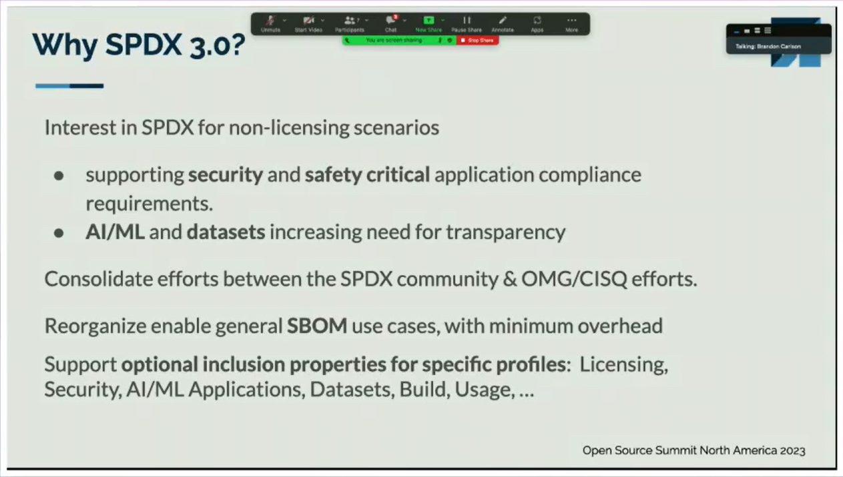
SPDX v2.3 -> v3.0 大きな違いがあります
目的の違い
V2.3まではOSSライセンスコンプライアンス観点
これからは
セキュリティと製品安全
AI/MLとデータセットの透明性

Slide 10
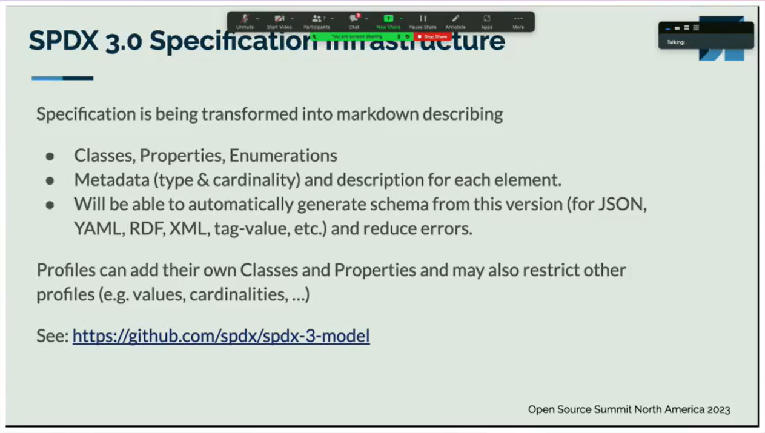
SPDX v2.3 -> v3.0 大きな違いがあります
構造の違い
V2.3まではTag-Value の組でしかなかった
V3.0からは
ClassとPropertyで定義されるオブジェクトモデル
また、Profileを持ちカスタムすることもできる

Slide 11
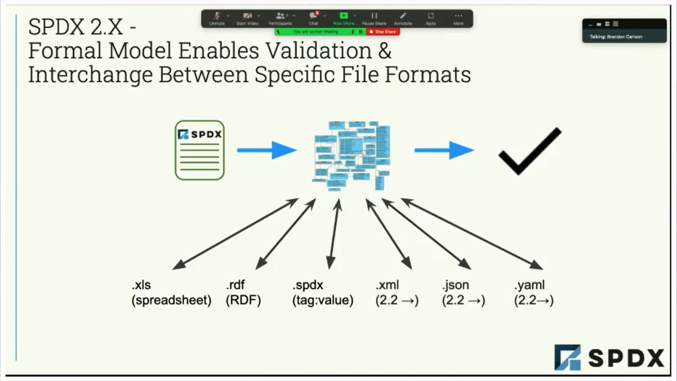
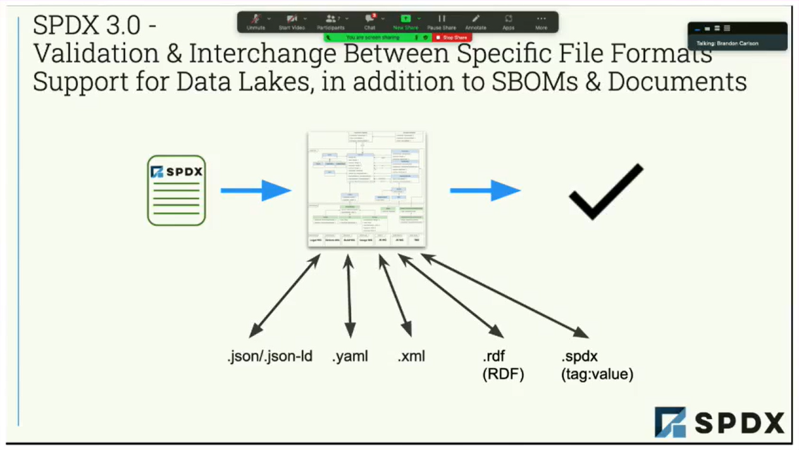
SPDX v2.3 -> v3.0 大きな違いがあります
JSON-LDには非常に注意
後述しますが、3.0はnamespaceの概念を持つため、それを表せるのは現状JSON-LDのみ
XLSはv3.0からこのままだと使えなくなります。

Slide 12
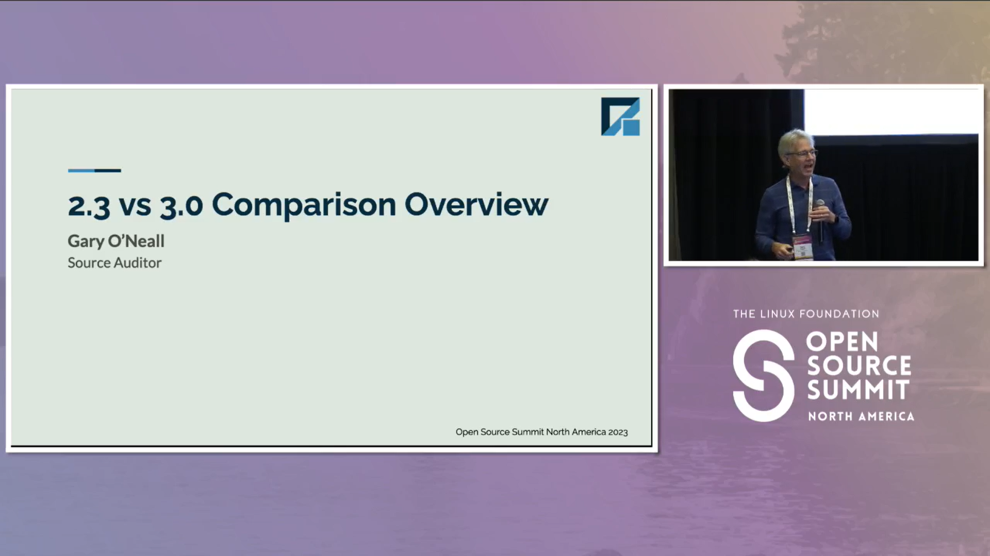

Slide 13
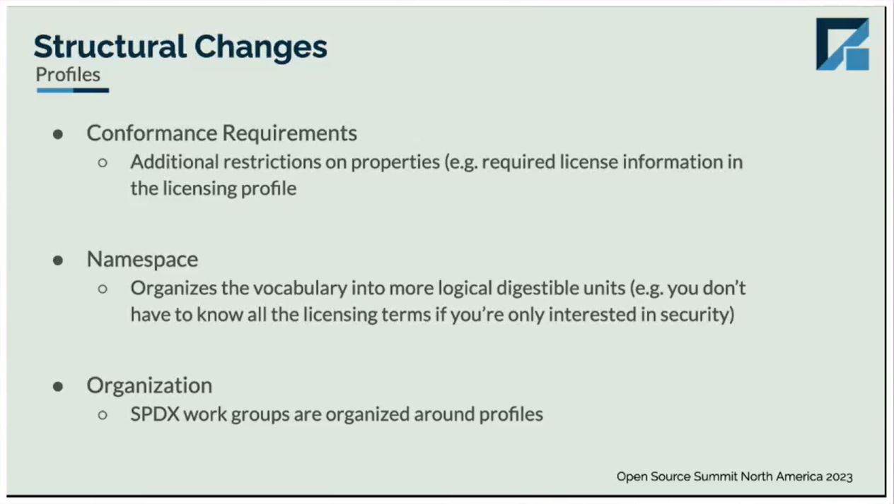
Profileには凄くわかりづらいが2つの意味がある
各クラスごとのカテゴリ分けとその使い方に制限を加える
プロファイルごとにnamespaceを持ち、同じクラスであっても別の制限を適用することが可能
例えば特定のProfileで、
Core/CreationInfoのcreatedByを使わない、と定義することも可能
https://github.com/spdx/spdx-3-model/blob/main/model/Core/Classes/CreationInfo.md

Slide 14
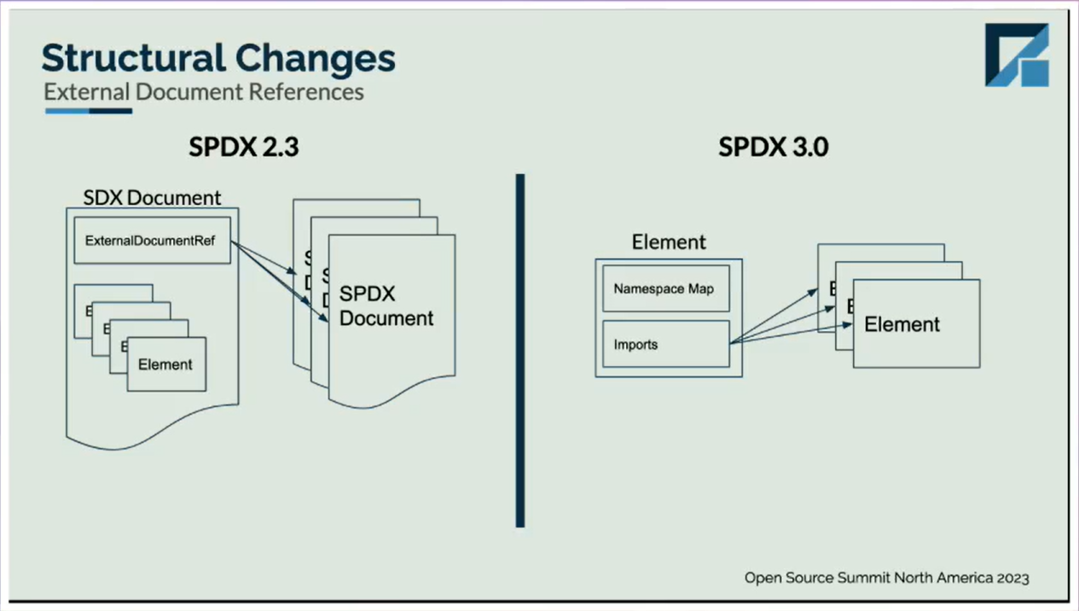
どうやってシリアライズ表現されるのか、現時点でわかっていない

Slide 15
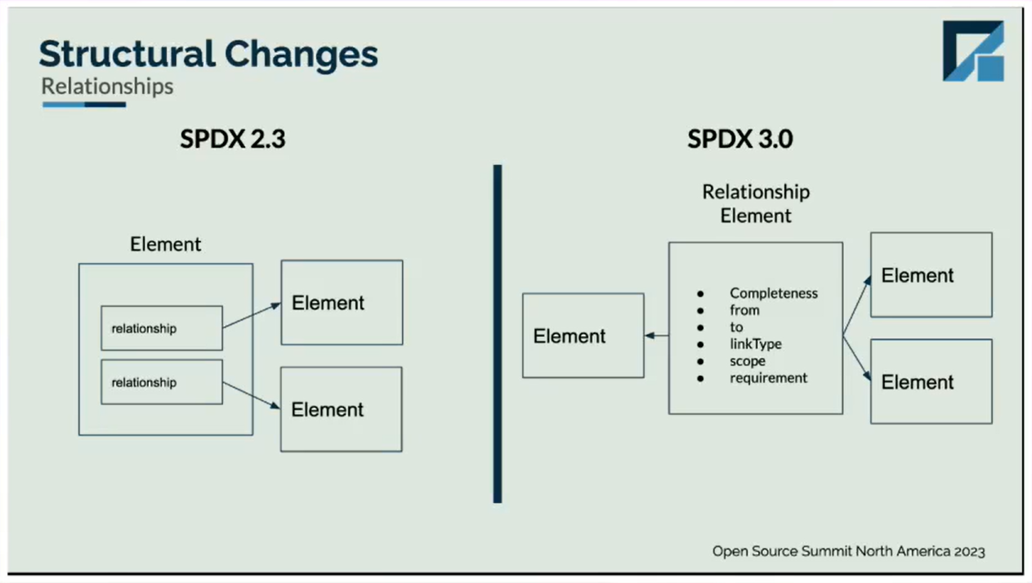
同じくどのようにシリアライズ表現されるのか?

Slide 16
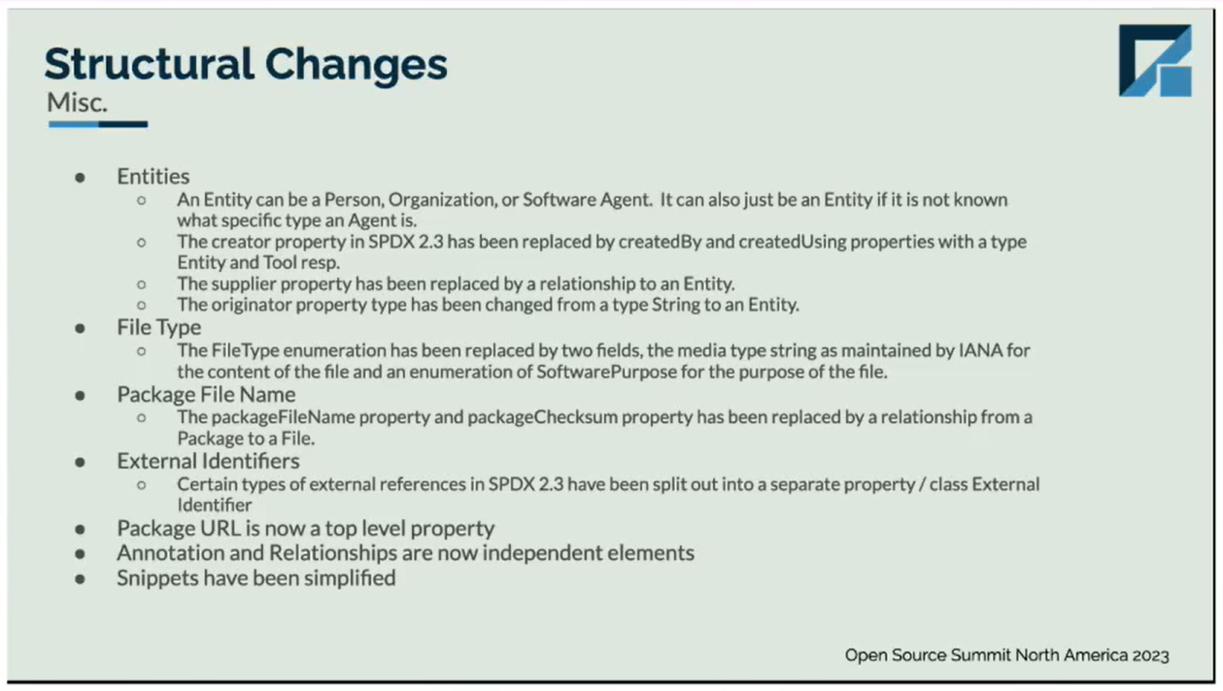

Slide 17
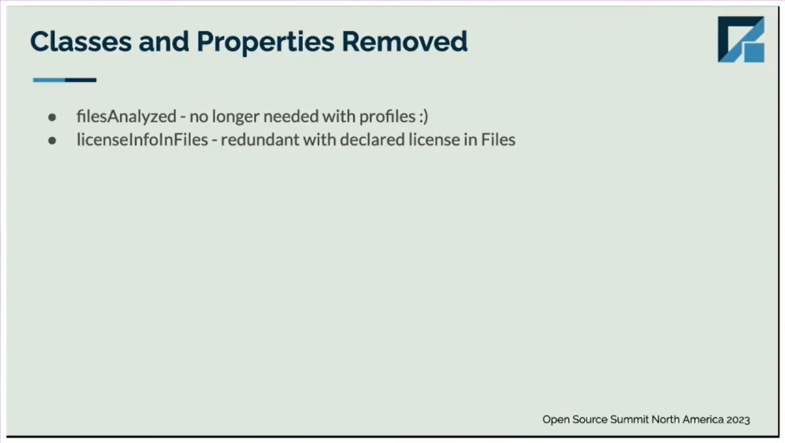

Slide 18
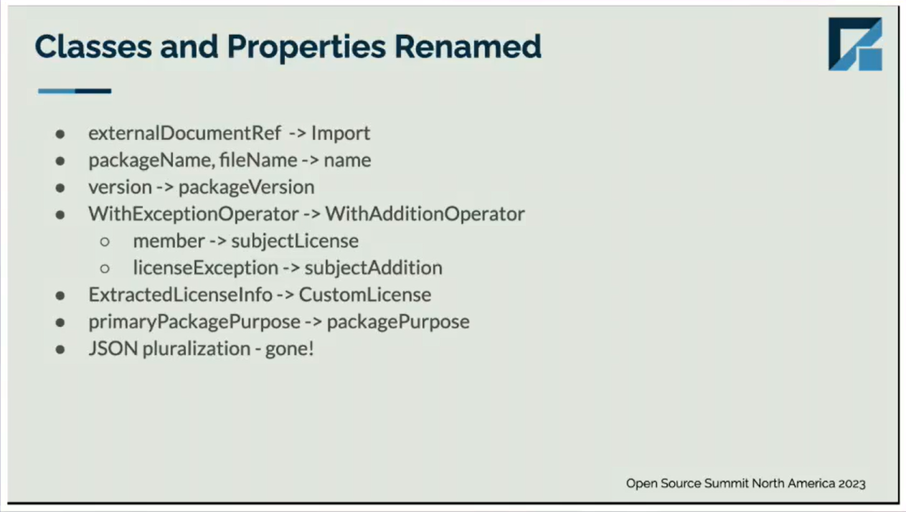
例外ではなく他のライセンスや制限を追加するという考え方に
JSONの書き方がツールによってまちまちだったのを統一していく

Slide 19
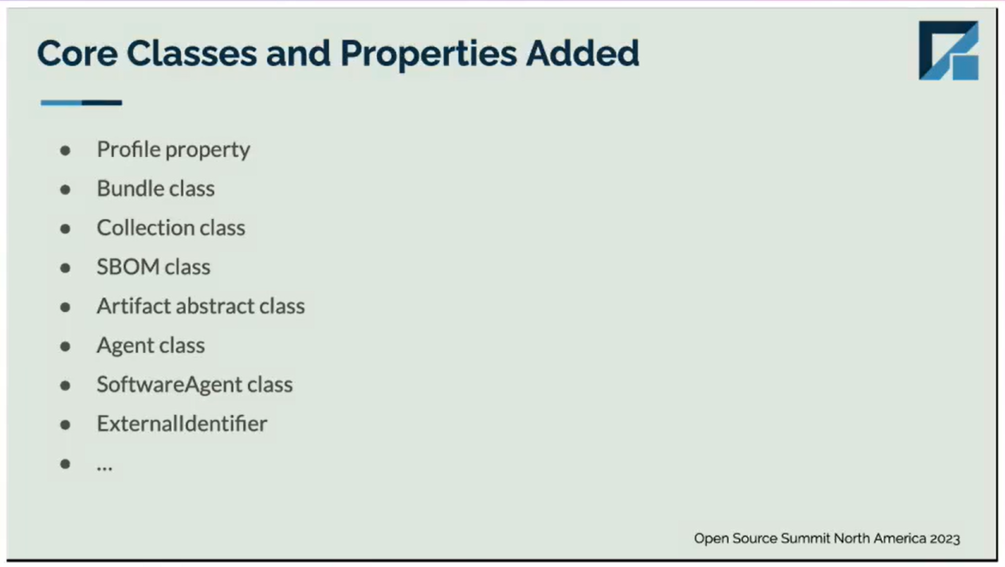

Slide 20
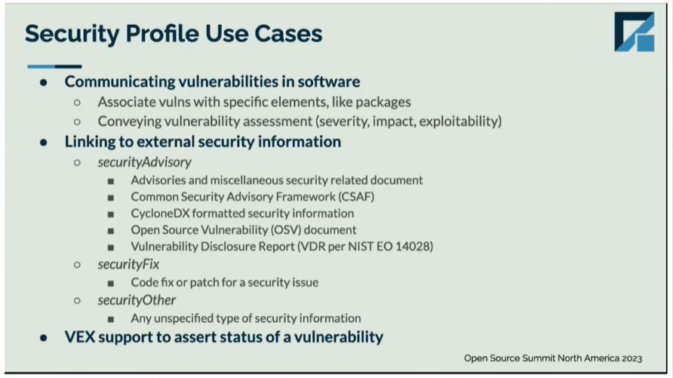

Slide 21
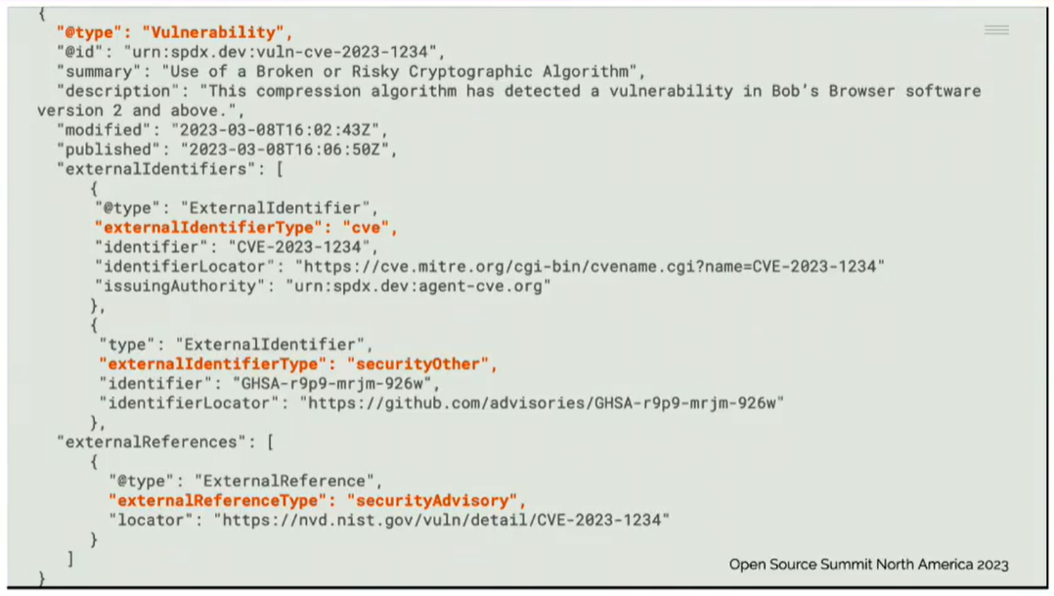

Slide 22
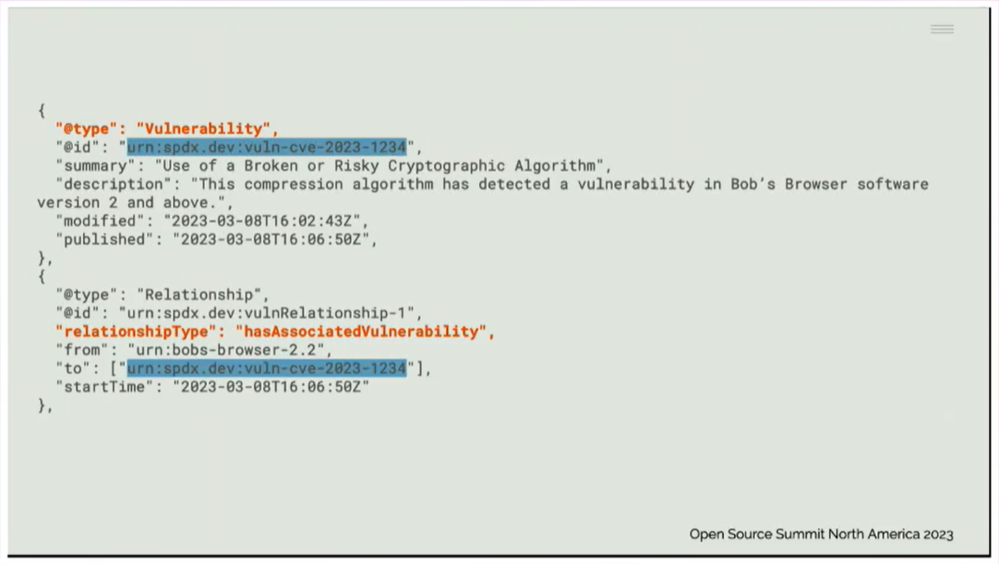

Slide 23
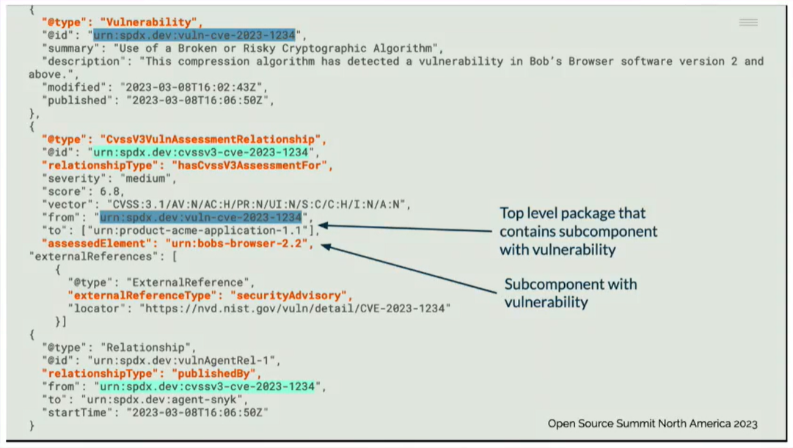

Slide 24
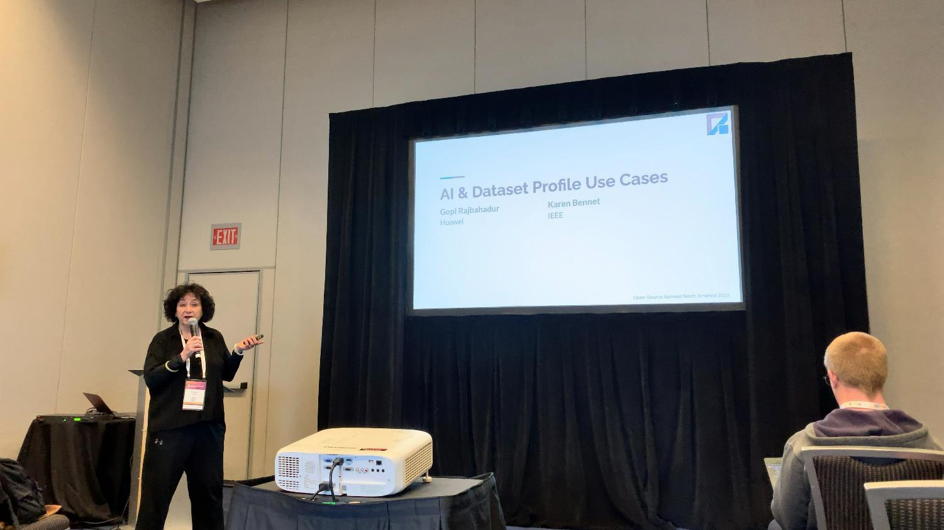
AI & Dataset Profile

Slide 25
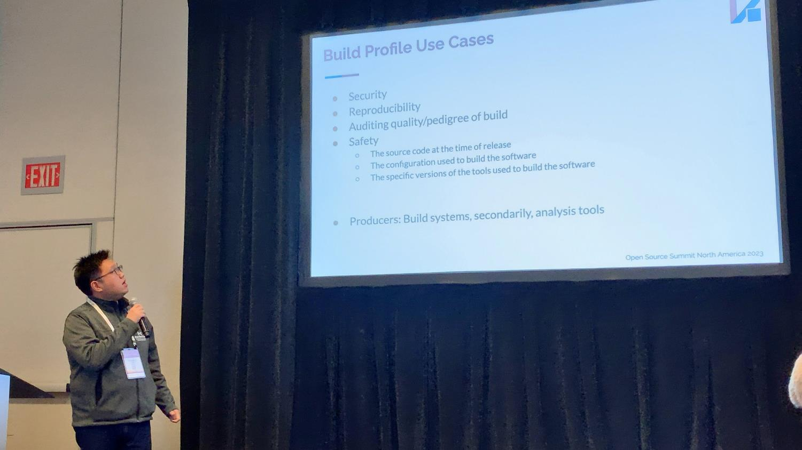
Build Profile

Slide 26
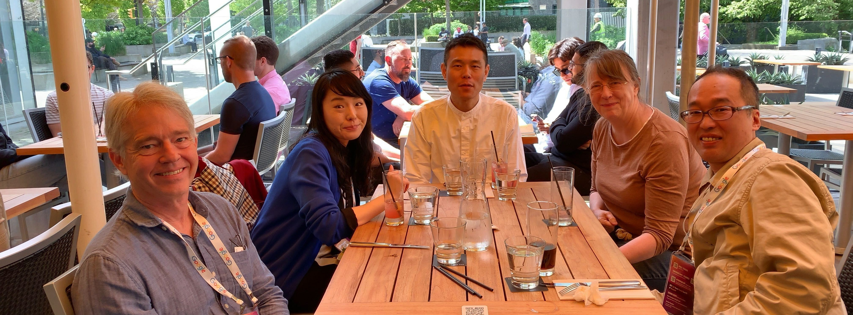
Lunch Meeting

Slide 27
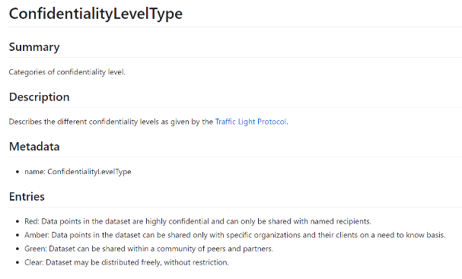
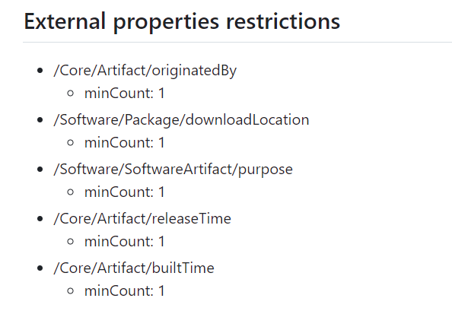
SPDX v3.0 の仕様が非常に複雑化
Profileで作ったクラスの中などで、他のクラスのCardinalityなどを指定できる
Vocabulary, External properties restriction
Key:ValueのValueが取れる値に制約を与えられる
spdx-3-model/ConfidentialityLevelType.md at main · spdx/spdx-3-model · GitHub
spdx-3-model/Dataset.md at main · spdx/spdx-3-model (github.com)

Slide 28
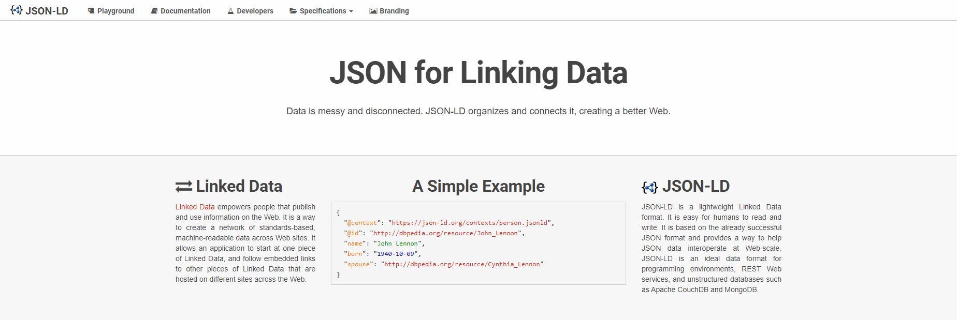
JSON-LD
JSON-LD - JSON for Linking Data
context指定でJSON schemaを都度切り替えることが出来る→Profileの切り替えに利用できる

